Slide 1
Pile/Face
Est-ce que tu es timide ou sociable?
Est-ce que tu es intelligent ou pas intelligent?
Est-ce que tu es agréable ou désagréable?
Est-ce que tu es poli ou impoli?
Est-ce que tu es patient ou impatient?
Est-ce que tu es sincère ou pas sincère?
Est-ce que tu es égoïste ou pas égoïste?
Est-ce que tu es optimiste ou pessimiste?
Est-ce que tu es amusant ou pas amusant?
Est-ce que tu es sympa ou méchant?
Est-ce que tu es indépendant ou dépendant?
Est-ce que tu es élégant ou pas élégant?

Slide 2
Présentations
French 1
Objective: SWBAT understand the gist of a conversation, discuss personality traits

Slide 3
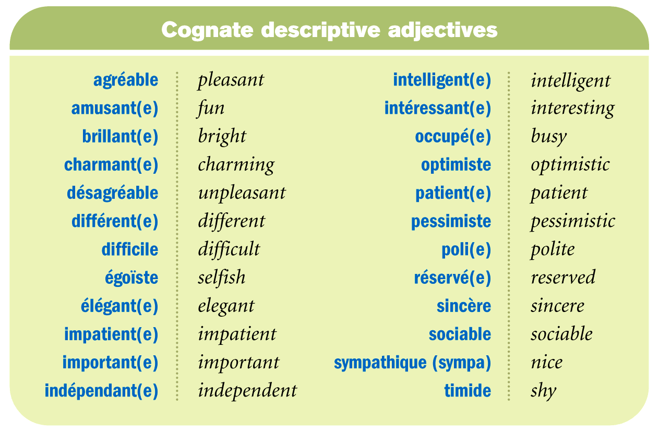

Slide 4
Sondage
Read the instructions and the example!
PARLEZ VOTRE LANGUE!

Slide 5
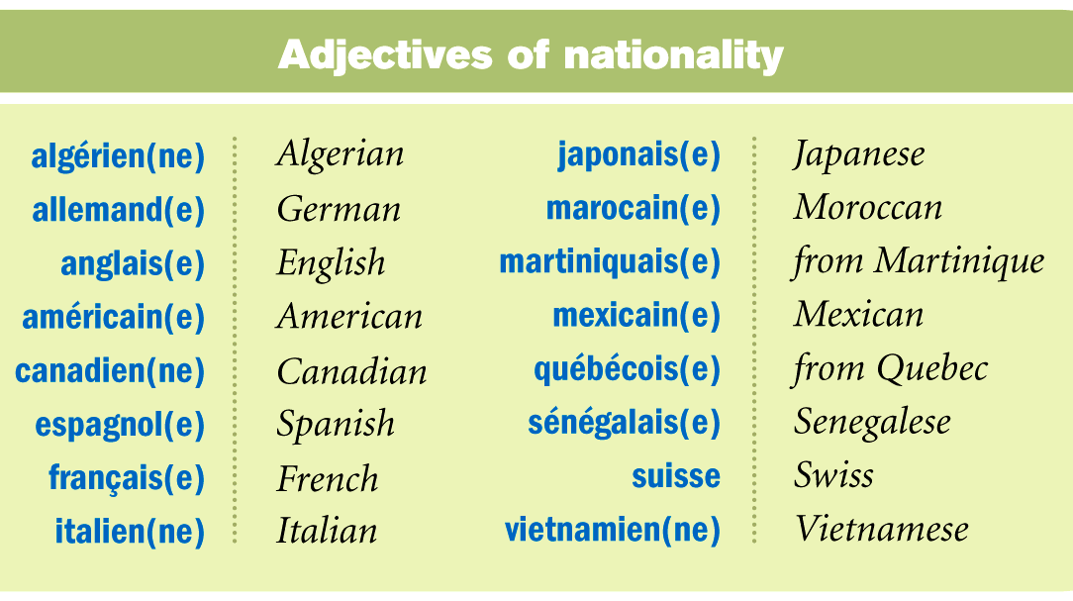

Slide 7
ADJECTIFS
French adjectives are usually placed after the noun they modify when they don’t directly follow a form of être.

Slide 8
Pratiquons
Elle adore la littérature (français).
Elle adore la littérature française
Ce sont des actrices (suisse).
Il y a des universités (important).
Nous sommes des élèves (occupé)
M. Morin est un prof (patient)
Mme Morin est un prof (patient)
Je suis une personne (amusant)
Julie et Francine sont des amis (sincère)
Le français est une classe (important)
Vous êtes des élèves (brillant)
Elles sont des actrices (intéressant)

Slide 9
Le film:
www.vhlcentral.com, p.20-21
Listen for:
The gist of what is going on (Overall, what is happening?)
the words that you understand (write them down)
How people talk about themselves and others (can you pick up on how to say I, you, he, she, we, they, etc)

Slide 10
Devoirs

